Slide 1
Roboti – Teorie
Legea lui Ohm

Slide 2
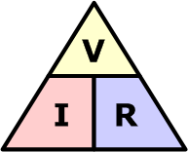
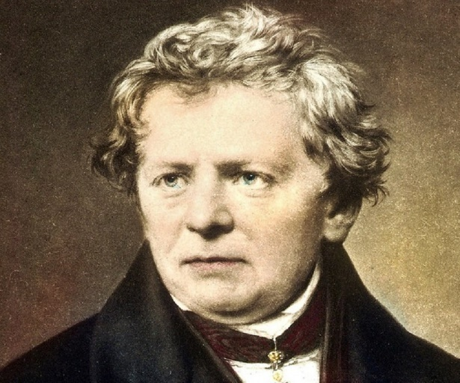
Legea lui Ohm si Puterea
Relația dintre tensiune, curent și rezistență în orice circuit electric de curent continuu a fost descoperită în primul rând de fizicianul german Georg Ohm.

Slide 3
Introducere –Legea lui Ohm
Legea lui Ohm este cea mai fundamentală lege a circuitelor electrice și dă o relație între tensiune și curent într-un conductor ideal. Această relație afirmă :
Diferența de potențial (tensiune) pe un conductor ideal este proporțională cu curentul prin acesta.
Constanta proporționalității se numește "rezistență", R.
Legea lui ohm este data de:
U = I R

Slide 4
Legea lui Ohm
Materialul care respectă legea lui Ohm este numit "ohmic" sau "linear", deoarece diferența de potențial între ele variază liniar cu curentul.
Legea lui Ohm poate fi folosită pentru a rezolva circuite simple. Un circuit complet este unul care constituie o buclă închisă. Acesta conține cel puțin o sursă de tensiune și cel puțin o scădere potențială, suma algebrică a tensiunilor în jurul unei bucle complete închise (numită și ochiuri) este zero.

Slide 5
Legea lui Ohm
O temperatură constantă, curentul electric care curge printr-o rezistență liniară fixă ​​este direct proporțional cu tensiunea aplicată peste el și, de asemenea, invers proporțională cu rezistența. Această relație dintre tensiune, curent și rezistență formează baza Legii Ohms și este prezentată mai jos.

Slide 6
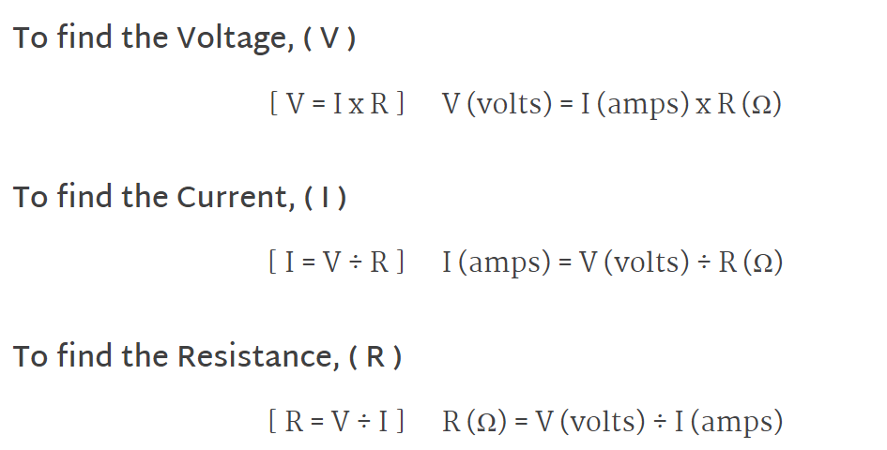
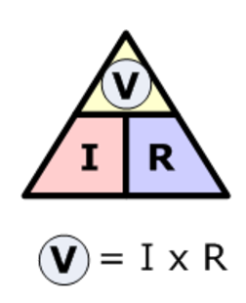
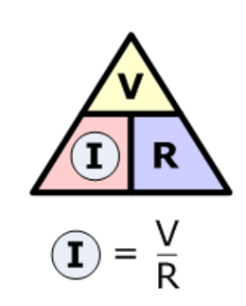
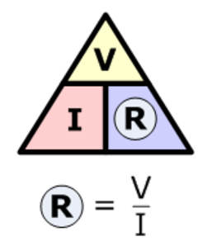
Legea lui Ohm

Slide 7
Legea puterii electrice a lui Ohm in circuite
Puterea electrică, (P) într-un circuit este rata la care energia este absorbită sau produsă într-un circuit. O sursă de energie, cum ar fi o tensiune, va produce sau furniza energie în timp ce sarcina conectată o va absorbi.

Slide 8
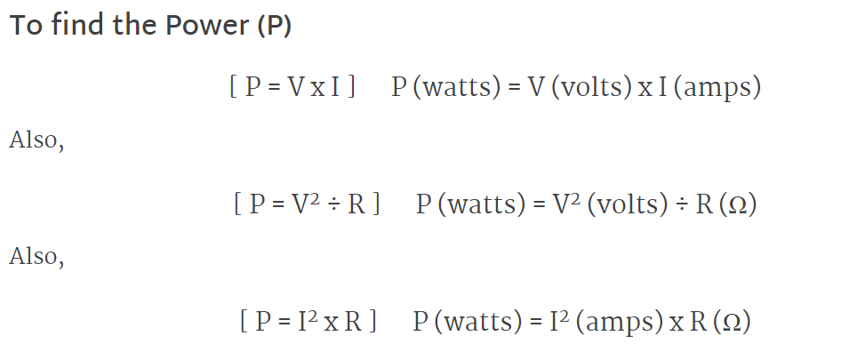
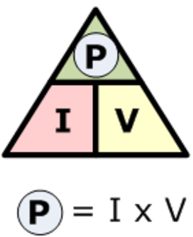
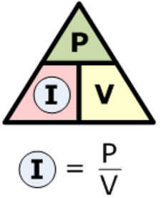
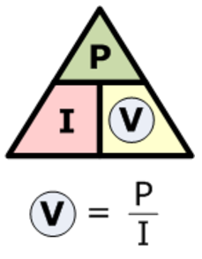
Legea puterii electrice a lui Ohm in circuite
Simbolul cantității pentru putere este P și este produsul de tensiune înmulțit cu curentul, cu unitatea de măsură fiind Watt (W).

